Slide 1
શરીર અને મન માટે પૌષ્ટિક આહાર

Slide 2
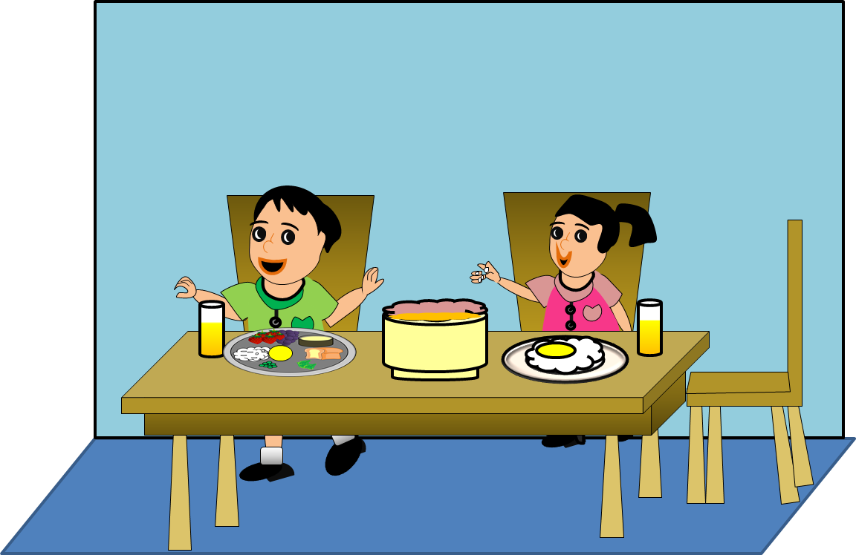
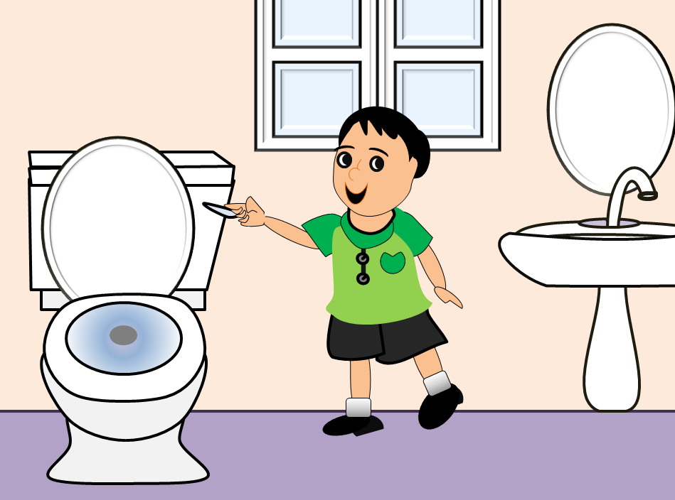
પૌષ્ટિકતા અને પાચન
પાચન તંત્ર પશુજગતમાં વિવિધ પ્રકારના હોય છે.હાલાંકે તમામ જીવોમાં પૌષ્ટિકતાની પ્રક્રિયા ભિન્ન હોઈ શકે છે, તેમ છતાં "શરીર માટે જરૂરિયાતવાળી વસ્તુઓને ગ્રહણ કરવાનો" અને “અપચ્ય કચરાને બહાર કાઢવાનો" મૂળ તત્વે સમગ્ર પ્રકૃતિમાં એકસરખો રહે છે.
Notes:
original contribution – rushmish@gmail.com

Slide 3
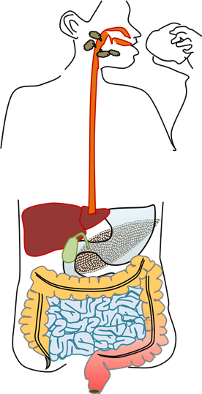
ઉત્સર્ગ ચક્ર
પોષણ માટે શરીરનો કચરો બહાર કાઢવાની પ્રક્રિયા ઉત્સર્ગ ચક્ર સ્વસસ્થની જાળવણીમાં સૌથી મોટો આપણો મિત્ર છે.
Notes:
original contribution – rushmish@gmail.com

Slide 4
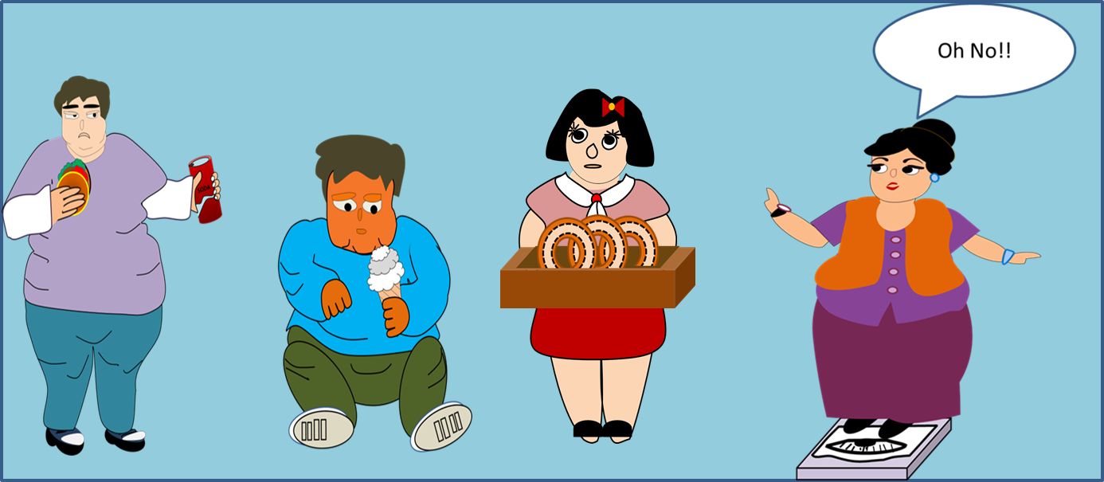
ઉત્સર્ગ (મળ ત્યાગ)
તેથી જો આપણે આપણાં જીવનમાંથી દરેક પ્રકારના 'કચરા'ને દૂર કરવું શિખી લઈએ તો…
અરે નહીં!
Notes:
original contribution – rushmish@gmail.com

Slide 5
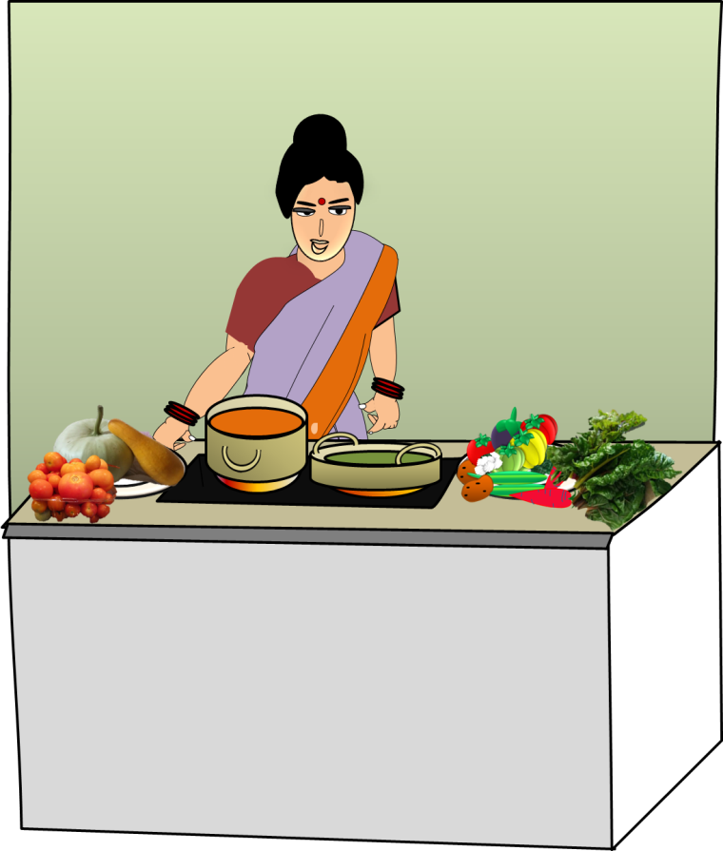
વિકાસ માટે પૌષ્ટિક આહાર
માત્ર ઉપયોગી વસ્તુઓને જ 'ગ્રહણ' કરો, તો આપણો 'વિકાસ માટેનો પૌષ્ટિક આહાર' સંપૂર્ણ સંતુલનમાં રહેશે.
Notes:
original contribution – rushmish@gmail.com

Slide 6
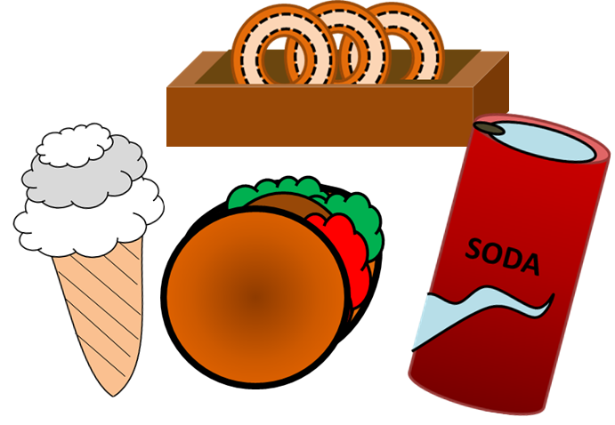
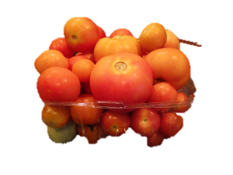
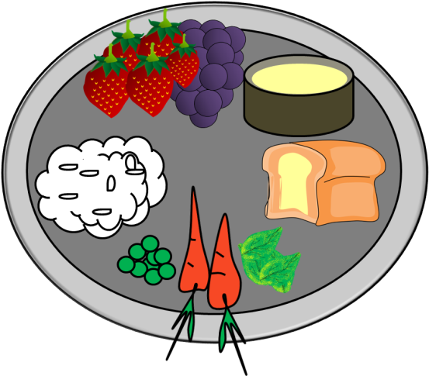

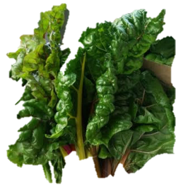
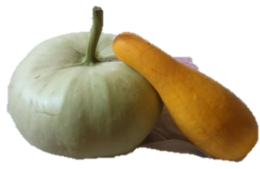
આરોગ્યદાયક તફાવત
જંક ફૂડને ના કહો
આરોગ્યદાયક ખોરાકને હા કહો
Notes:
original contribution – rushmish@gmail.com

Slide 7
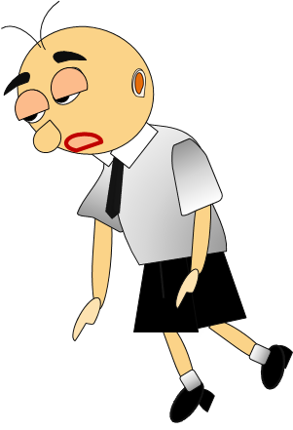
ઉપયોગ
અપણે આપણા જ્ઞાનેન્દ્રિયો ( સંવેદી અંગો ) દ્વારા ઘણી બધી માહિતી અને ઉત્તેજનાઓનું સેવન કરીએ છીએ!
જ્ઞાને
મગજને અહેવાલ આપવો
થાકેલું
જ્ઞાનેન્દ્રિયોનો અતિ ઉપયોગ થયો
Notes:
original contribution – rushmish@gmail.com

Slide 8

મન માટે યોગ્ય / અયોગ્ય સંકેતો
જેમ આપણે ઊર્જા અને શારીરિક વિકાસ માટે સારા ખોરાકની જરૂર હોય છે, તેમ માનસિક વિકાસ માટે આપણને મન માટે સારી માહિતી/ વિચારોની જરૂર પડે છે.
Notes:
original contribution – rushmish@gmail.com

Slide 9
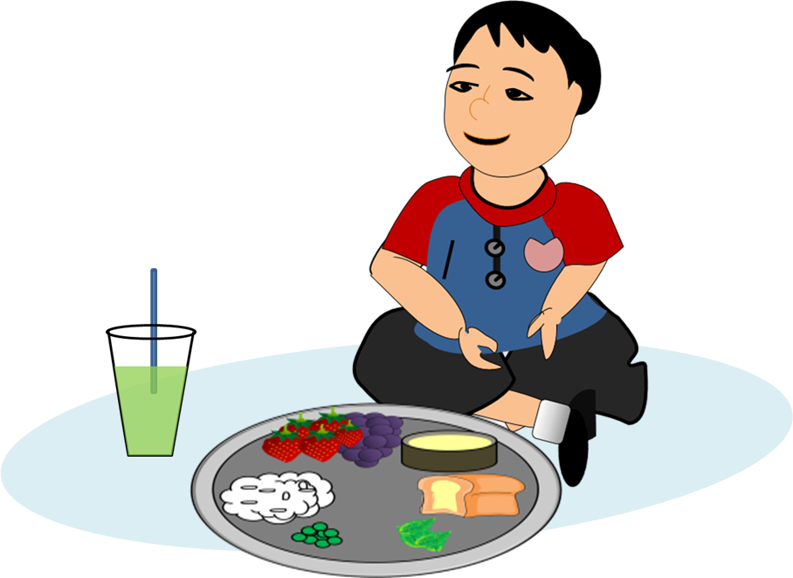
શરીર માટેનું લક્ષ્ય
ઊર્જા માટે તંદુરસ્ત આહાર અને ટોક્સ જ્યૂસનો ઉપયોગ કરો.
શરીરમાંથી ઝેરીલા તત્વોદુર કરવા સંપૂર્ણ શરીરમાં ઊર્જાનું વિતરણ કરવું.
Notes:
original contribution – rushmish@gmail.com

Slide 10
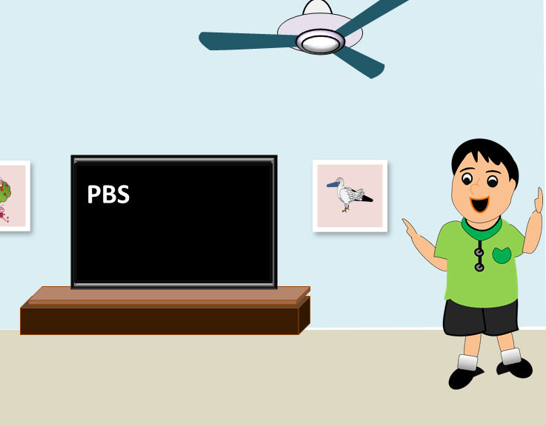
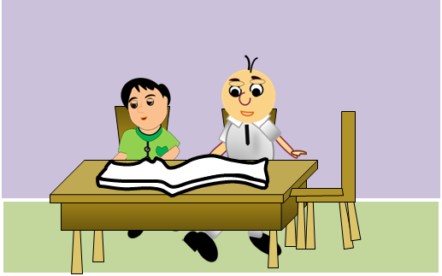
મન માટે લક્ષ્ય
મનને એવા વિષયો પર કેન્દ્રિત કરવું કે જે આપણાં લાભ માટે હોય.
મનને શાંત કરવું અને તેના પર પ્રભુત્વ મેળવતા શિખવું.
Notes:
original contribution – rushmish@gmail.com

Slide 11
પૌષ્ટિકતા અને પાચન
આ કારણે યોગ્ય પ્રકારના પુસ્તકો વાંચવા, ઈન્ટરનેટ પરથી ઉન્નત માહિતી ગ્રહણ કરવી મહત્વપૂર્ણ છે.
યોગ્ય પ્રકારના ટેલીવિઝન કાર્યક્રમો જોવા જોઈએ.
Notes:
original contribution – rushmish@gmail.com

Slide 12
MM Index
Slide# | Thumbnail | Source and Attribution
2 |  | original contribution – rushmish@gmail.com
3 |  | original contribution – rushmish@gmail.com
4 |  | original contribution – rushmish@gmail.com
5 |  | original contribution – rushmish@gmail.com
6 |  | original contribution – rushmish@gmail.com
7 |  | original contribution – rushmish@gmail.com
8 |  | original contribution – rushmish@gmail.com
9 |  | original contribution – rushmish@gmail.com
10 |  | original contribution – rushmish@gmail.com
11 |  | original contribution – rushmish@gmail.com

